Slide 1
Интегрированный урок по рассказу Н.С. Лескова «Христос в гостях у мужика»

Slide 2
Литературное чтение.
4 класс
Резервные уроки (7 часов). Учитель распределяет по своему усмотрению на весь ученый год. В каждой четверти проводится внеклассное чтение. В начале III четверти (январь) предлагается изучить святочный рассказ Н.С. Лескова «Христос в гостях у мужика».
Цель урока:
Расширить знания об основных видах рассказа.
Познакомиться с жанром святочного рассказа на основе произведения Н.С. Лескова «Христос в гостях у мужика».
Задачи:
Прочитать рассказ Н.С. Лескова «Христос в гостях у мужика».
Подготовить (по выбору учащихся) иллюстрации к рассказу Н.С. Лескова «Христос в гостях у мужика» или инсценирование понравившегося эпизода.

Slide 3
РОЖДЕСТВО.
ЗАГАДОЧНОЕ, ВОЛШЕБНОЕ.
ИНТРИГУЕТ, ВООДУШЕВЛЯЕТ, РАСПОЛАГАЕТ.
ОБЪЕДИНЯЕТ ВЕРУЮЩИХ ЛЮДЕЙ.
ПРАЗДНИК.

Slide 4
Внеурочная деятельность по предмету «ОПК».
4 класс.
Урок №16.
Тема: Рождество Христово. История праздника. Причины пришествия Спасителя в мир.
Цель урока:
Расширить представление о христианском празднике Рождество.
Задачи:
Познакомиться с историей праздника Рождество Христово.
Выяснить причины пришествия Спасителя в мир.

Slide 5
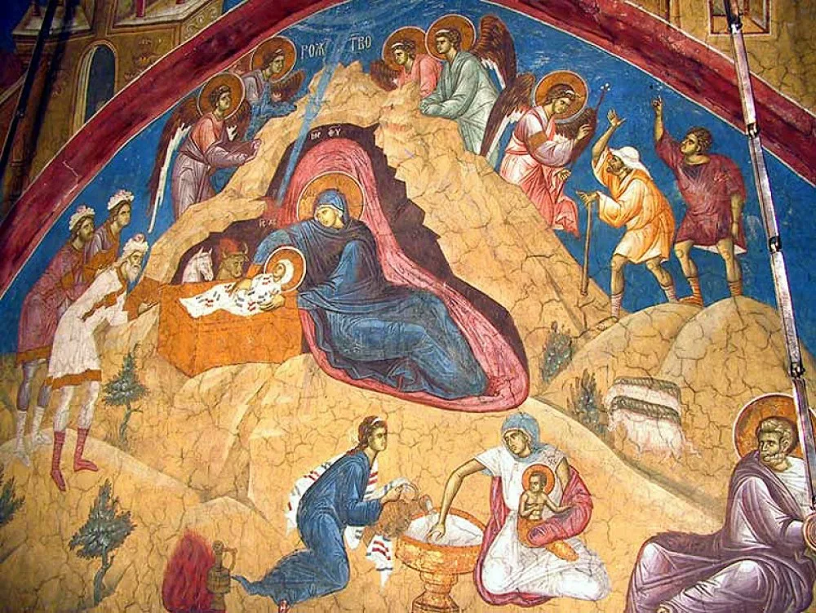

Slide 6
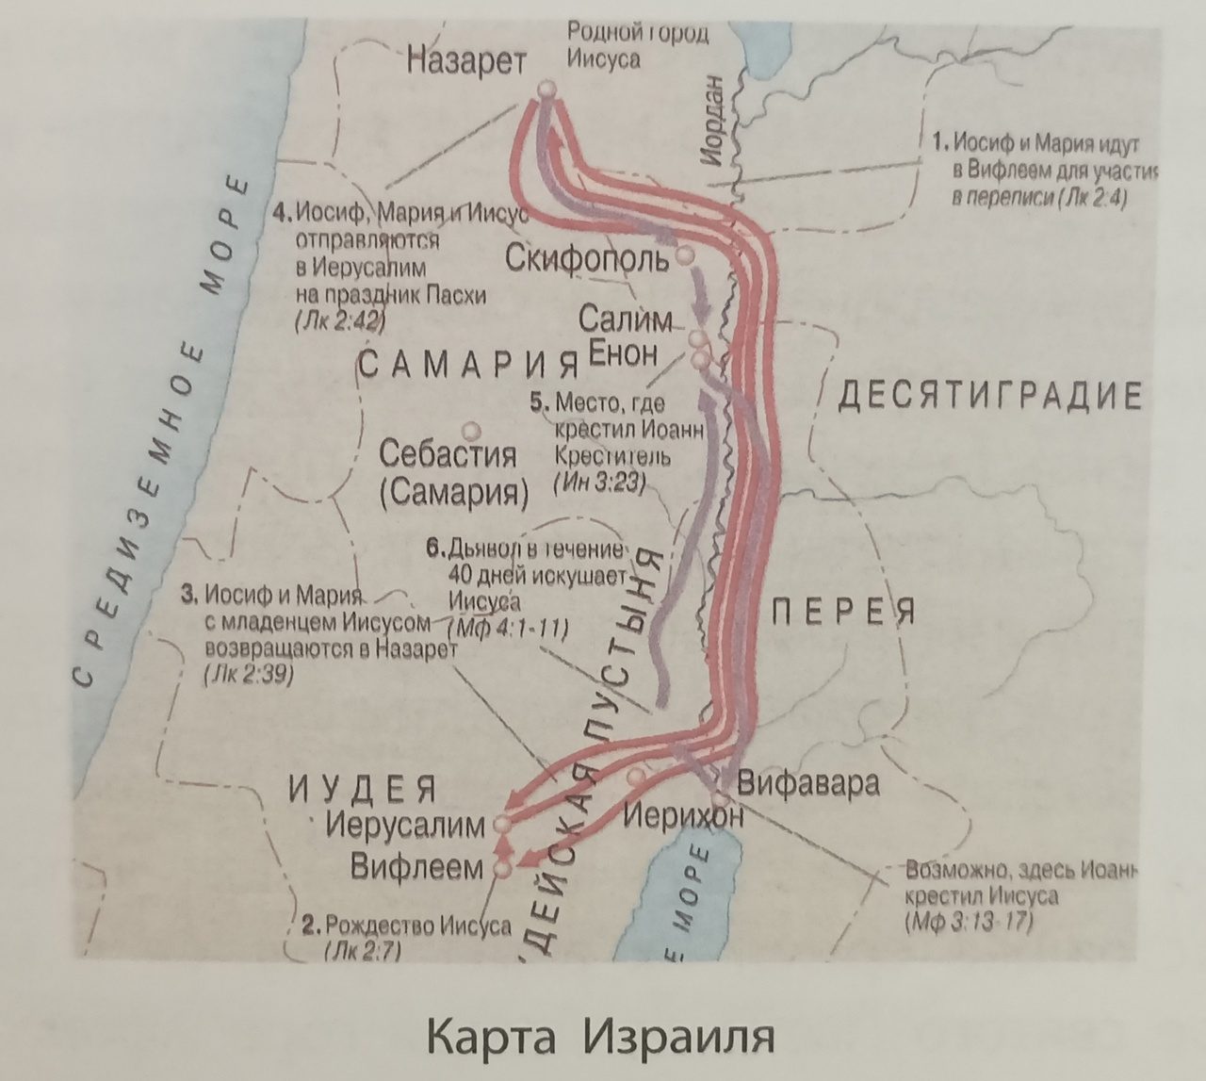

Slide 7
Мультфильм «Рождество Христово»

Slide 8
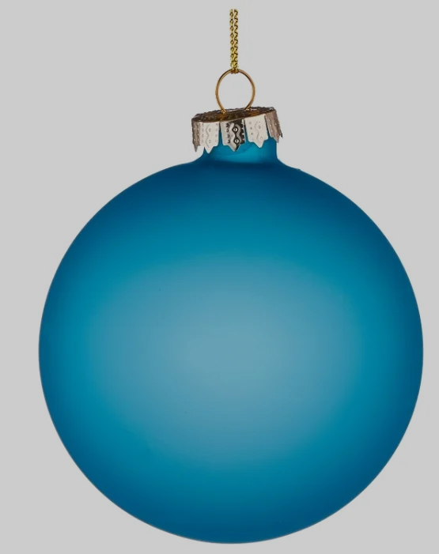
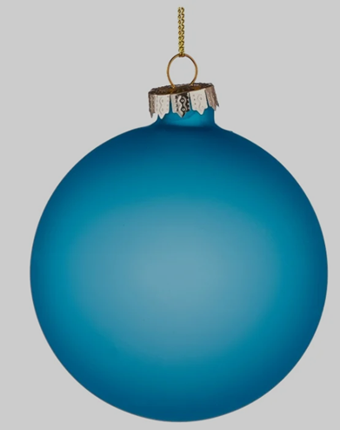
Юмористический рассказ
Фантастический рассказ
Приключенческий рассказ
А.П. Гайдар «Тимур и его команда»
Е.С. Велтистов «Приключение Электроника»
Н.Н. Носов «Живая шляпа»
Н.С. Лесков «Христос в гостях у мужика»

Slide 9
Рождественский рассказ — это небольшое произведение о чуде, которое случается в рождественский сочельник с людьми, попавшими в трудную жизненную ситуацию.

Slide 11
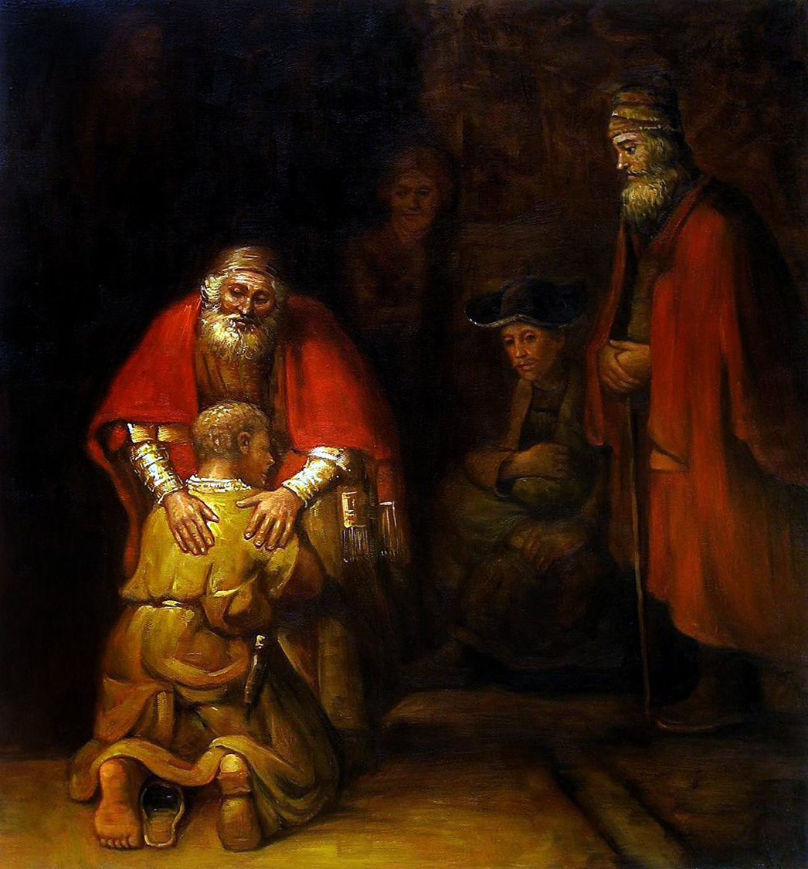

Slide 12
Выставка «Навстречу Новому году и Рождеству»

Slide 13
Технология.
4 класс
Резервные уроки (1 час).
Тема: Изготовление рождественской поделки.
Цель урока:
Приобщить учащихся к миру прекрасного на примере изготовления рождественской поделки.
Задачи:
Изготовить рождественскую поделку.
Подготовить дома поделки на благотворительную рождественскую ярмарку.

Slide 14
